Slide 1

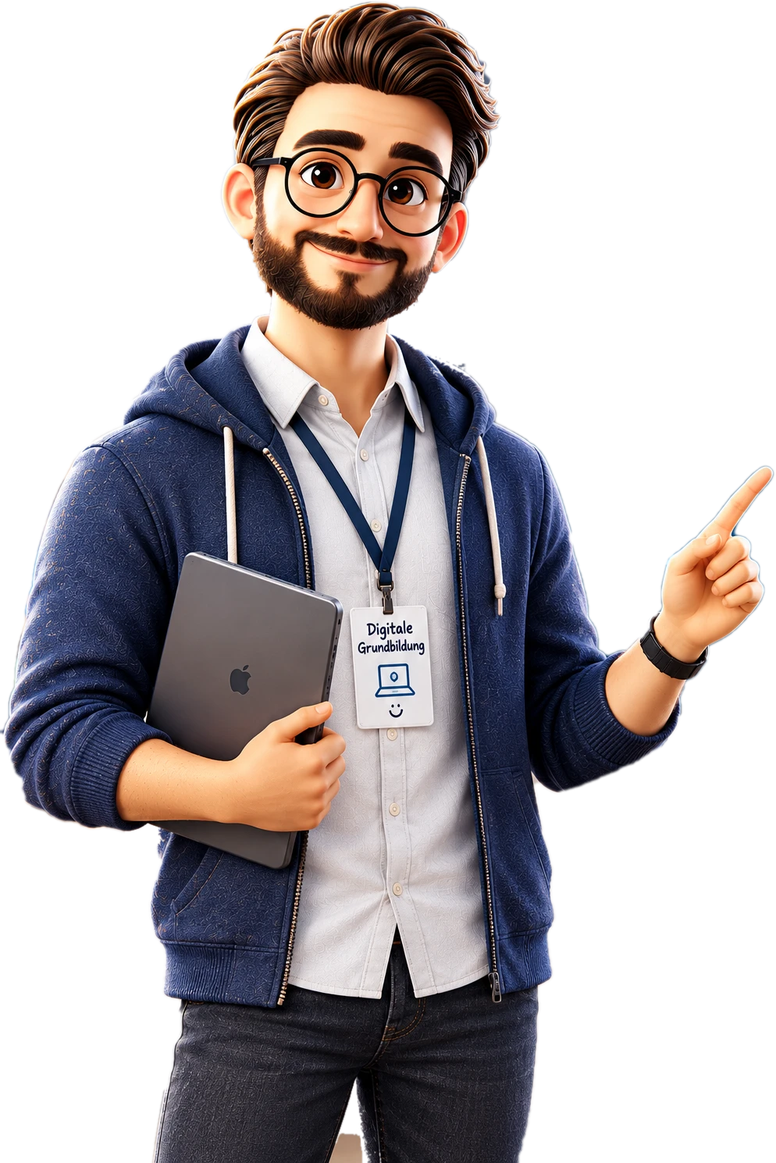
WARUM ZEIGT
TIKTOK DIR
GENAU DAS?
Notes:
YouTube-Thumbnail 1280x720: Hintergrund, Figur (freigestellt) und Text sind getrennte Ebenen.

